Slide 1
アメリカ・テーマパークの魅力
跡見学園女子大学教授 山澤成康

Slide 2
アメリカの歴史
1700 -1725 | カリブの海賊の全盛期
1775年-1783年 | 独立戦争
1803年 | ルイジアナ購入
1863年 | 奴隷解放令
1861年 - 1865年 | 南北戦争
1890 | フロンティアの消滅
1903 | ウォルトディズニー誕生
1928 | ミッキーマウス誕生
1929 | 世界大恐慌
1955 | ディズニーランド開園

Slide 3
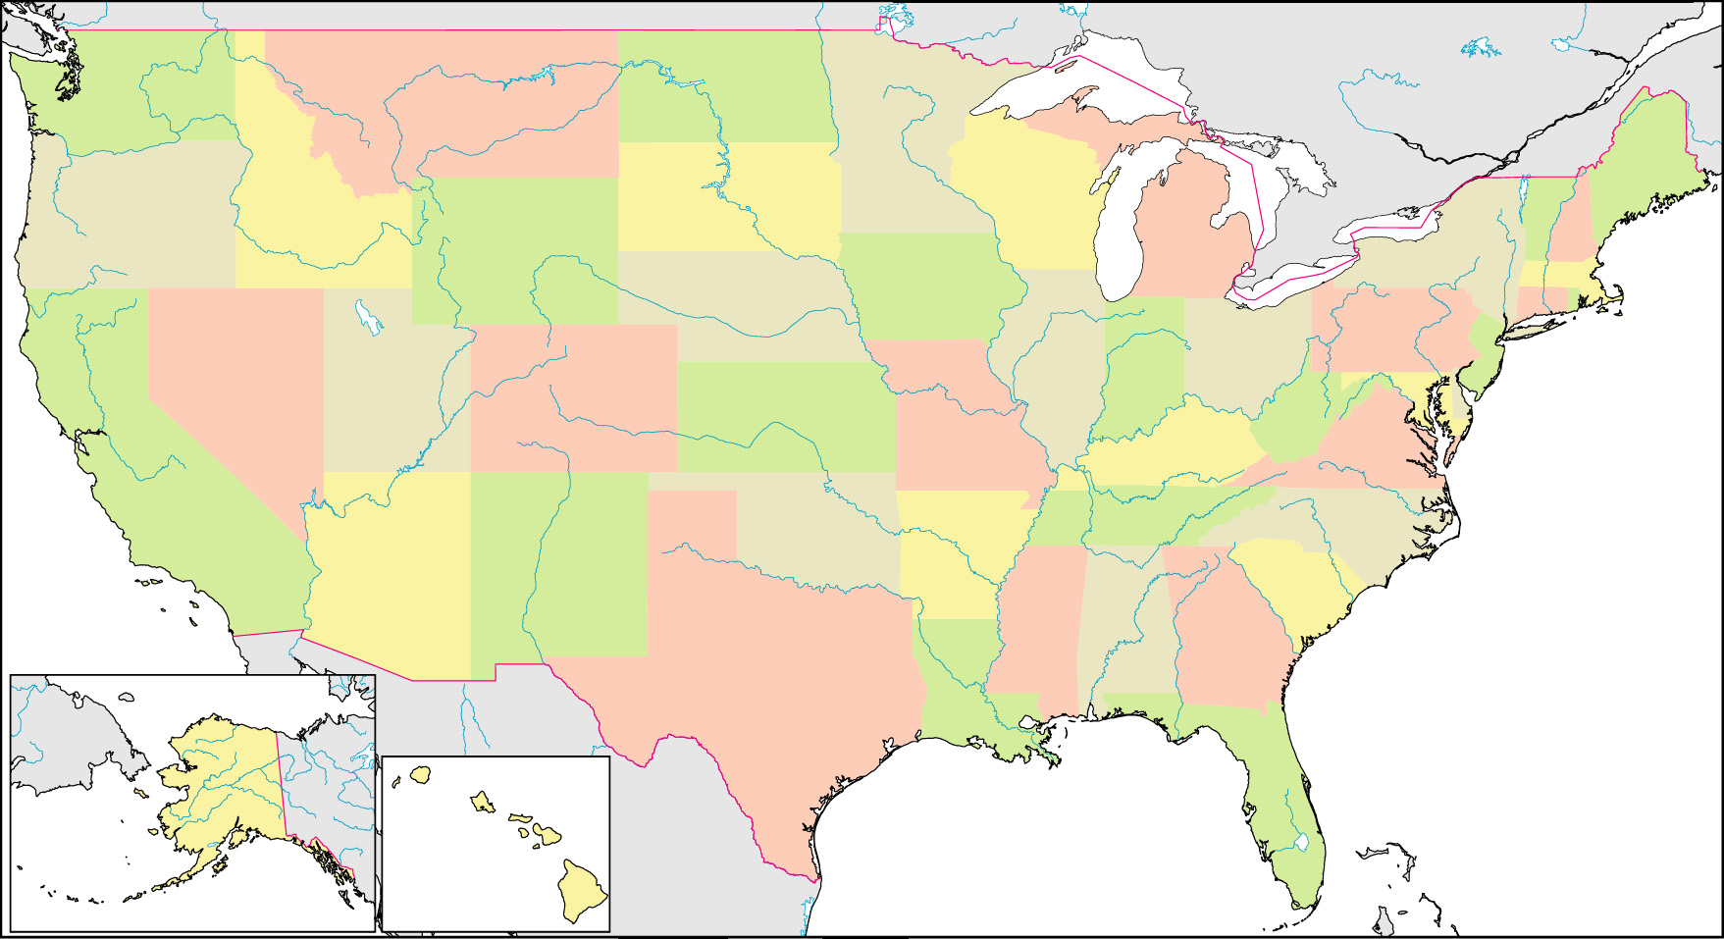
ウオルト・ディズニーとディズニーランド
シカゴ（誕生）
カンザスシティ（８歳）
ロサンゼルス（22歳）
マーセリン（5歳）
ディズニーランド
ディズニーワールド
Notes:
１９０１年生まれ シカゴ、博覧会関係の建設現場 マーセリン（１９０６）5歳 農業 カンザスシティ（１９０９）8歳 新聞販売店 ロサンゼルス（1923）22歳

Slide 4
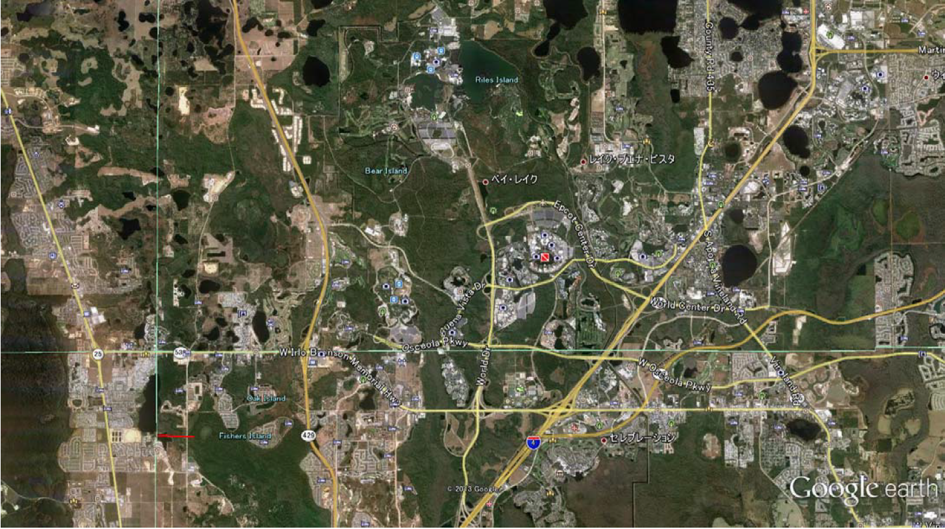
ディズニーワールド
楕円が山手線
マジックキングダム
エプコット
アニマルキングダム
ハリウッドスタジオ

Slide 5
それぞれに違う背景
カリブの海賊
ビッグ・
サンダー・
マウンテン
トムソーヤー島
スプラッシュ・
マウンテン
ニューオリンズ
ジョージア
アリゾナ
ミズーリ

Slide 6
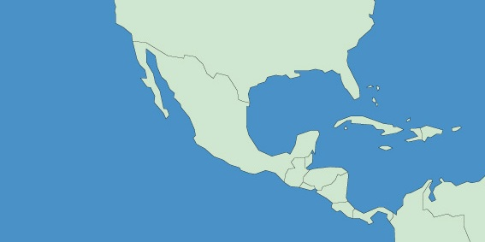
カリブの海賊
ニューオリンズ

Slide 7
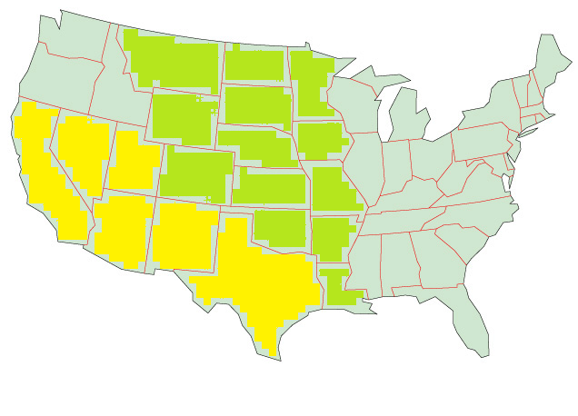
１８００年ころのアメリカ
フランス領
スペイン領
ニューオリンズ

Slide 8
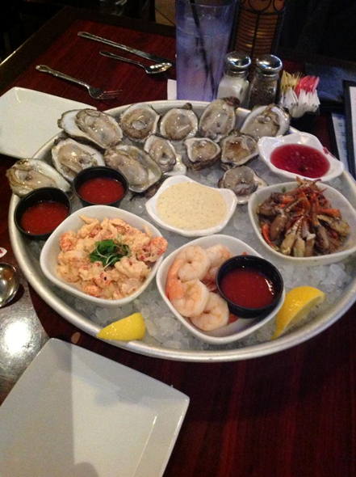
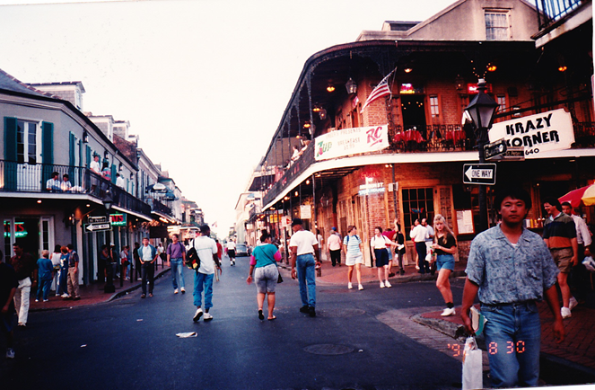
ニューオリンズ
シーフード
フレンチクオーター

Slide 9
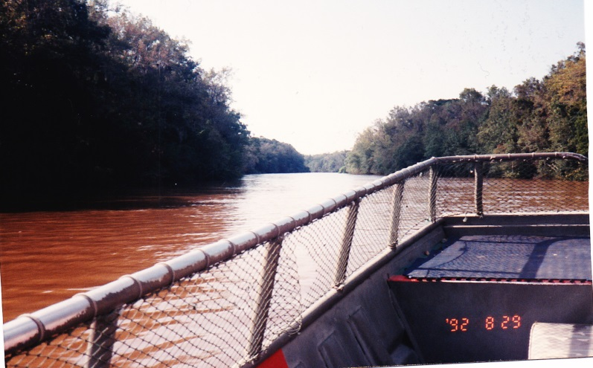
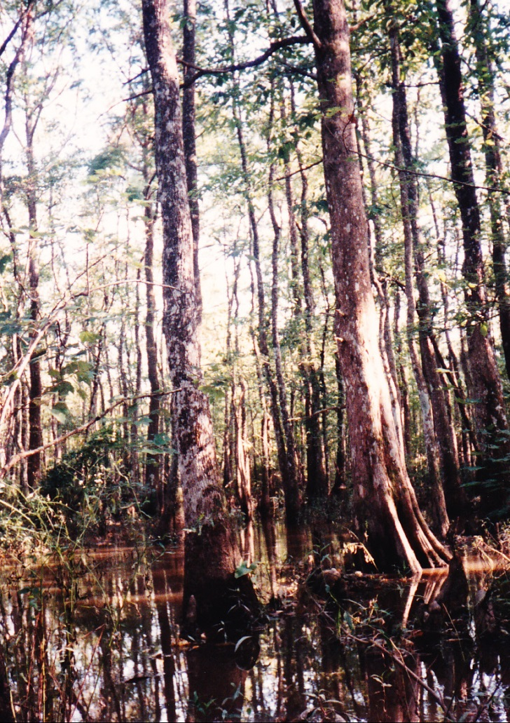
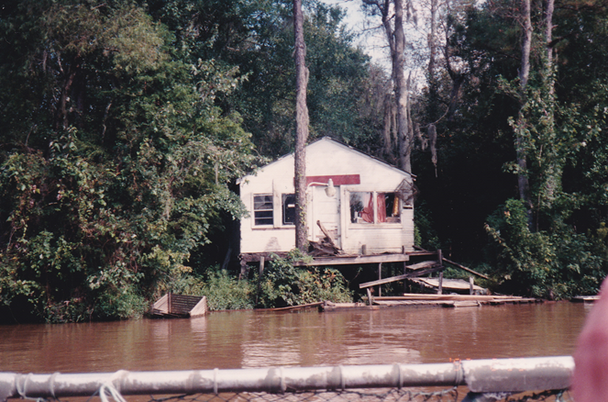
バイユー(bayou)

Slide 10
ディズニーランドでは…
ニューオリンズブロック
（カリブの海賊周辺）
シアターオーリンズ（劇場）
カフェ・オーリンズ（クレープ）
ブルーバイユー・レストラン

Slide 11
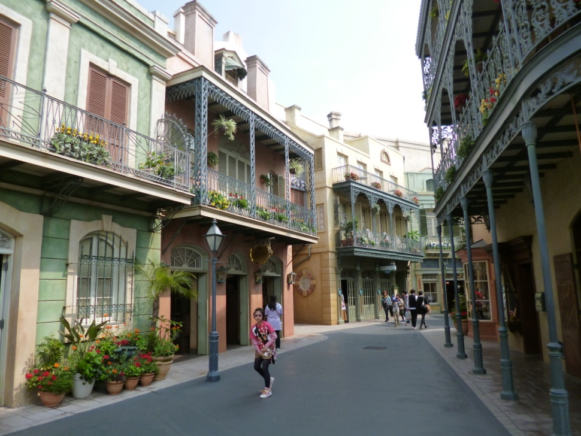
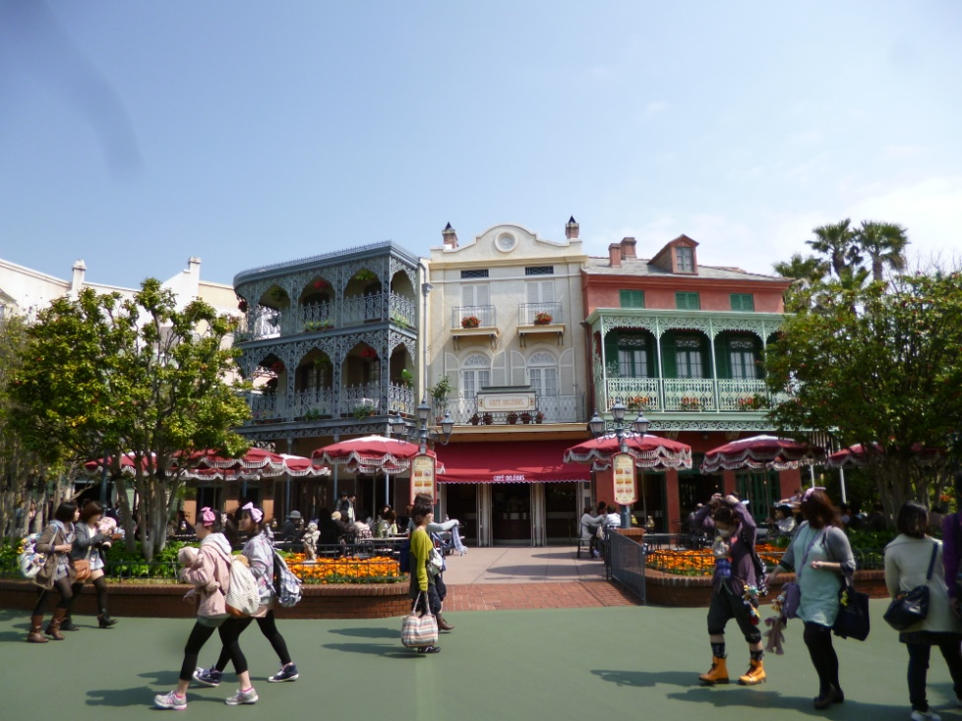
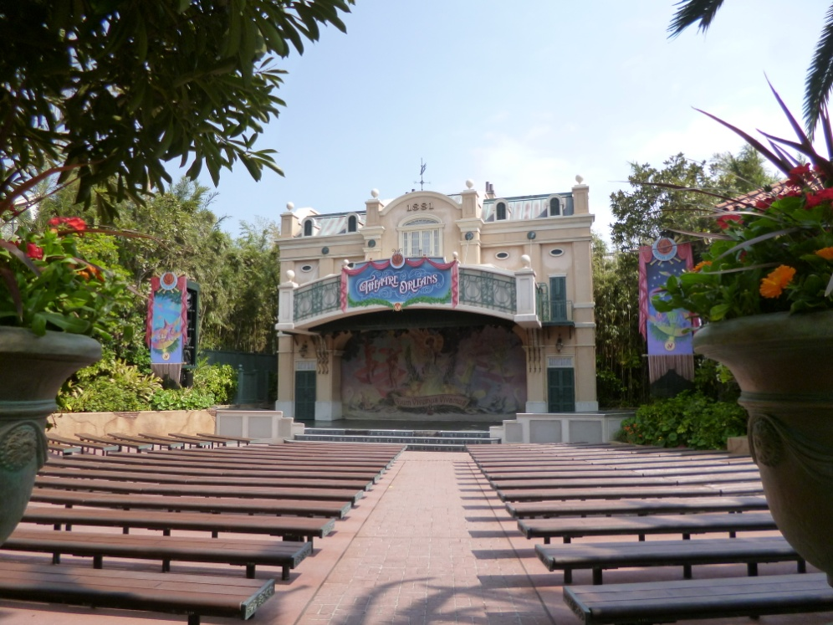

Slide 12

スプラッシュマウンテン
きつね
くま
ウサギ
ウサギどん キツネどん
リーマスじいやのした話
岩波少年文庫

Slide 13
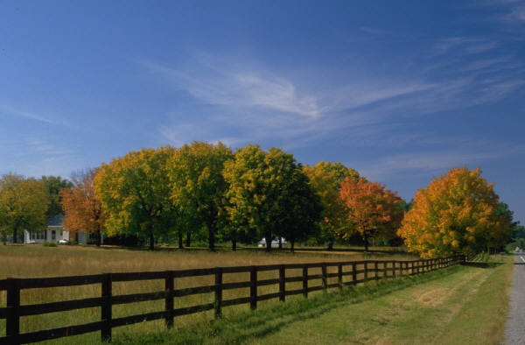
ジョージア州

Slide 14
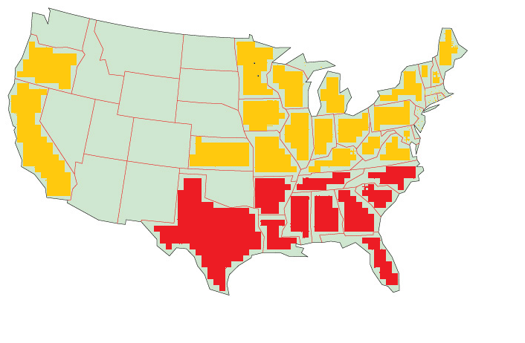


南北戦争（1861年～1965年）
アメリカ合衆国
アメリカ連合国

Slide 15

バックグラウンドストーリー
南部の唄

Slide 16
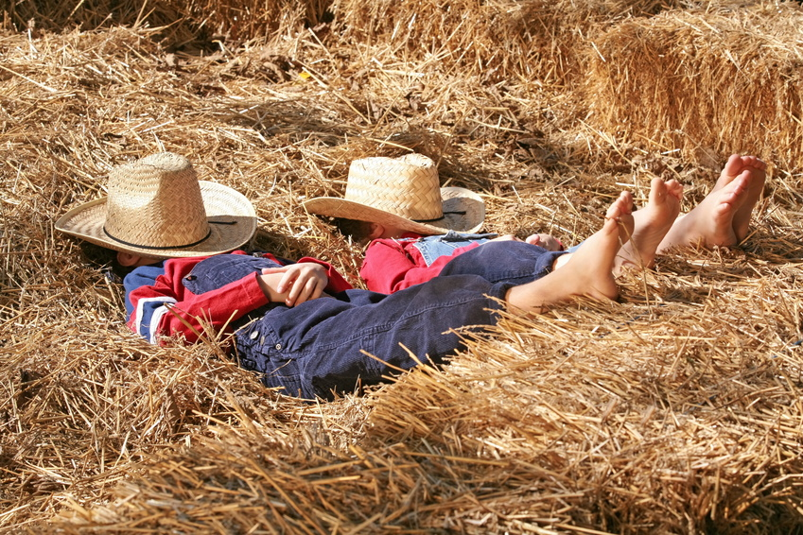
ビッグサンダーマウンテン
ゴールドラッシュ
西部
カウボーイ
フロンティア

Slide 17
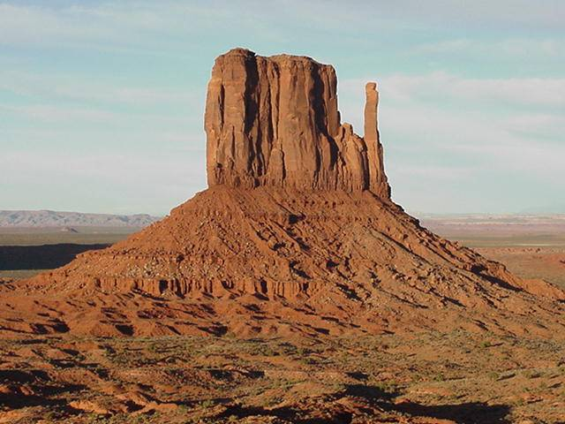
アリゾナ州
モニュメントバレー

Slide 18

トム・ソーヤー島
マークトゥエイン「トムソーヤーの冒険」

Slide 19
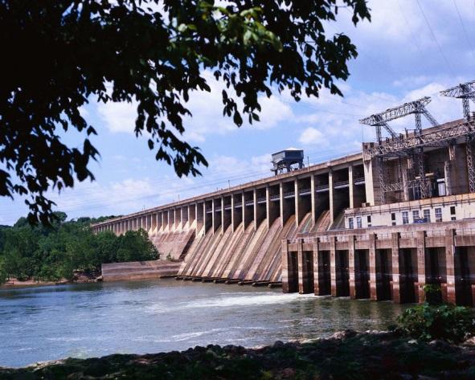
ミズーリ州
セント・ピーターズバーグ（架空の町）が舞台

Slide 20
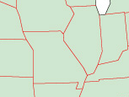
ウオルトディズニーとトム・ソーヤー
シカゴ
マーセリン
ハンニバル
カンザスシティ
ミズーリ州
マーセリン

Slide 21
まとめ
トム・ソーヤー島
ビッグサンダー・マウンテン
スプラッシュ・
マウンテン
カリブの海賊

Slide 23
ご清聴ありがとうございました。

Slide 24
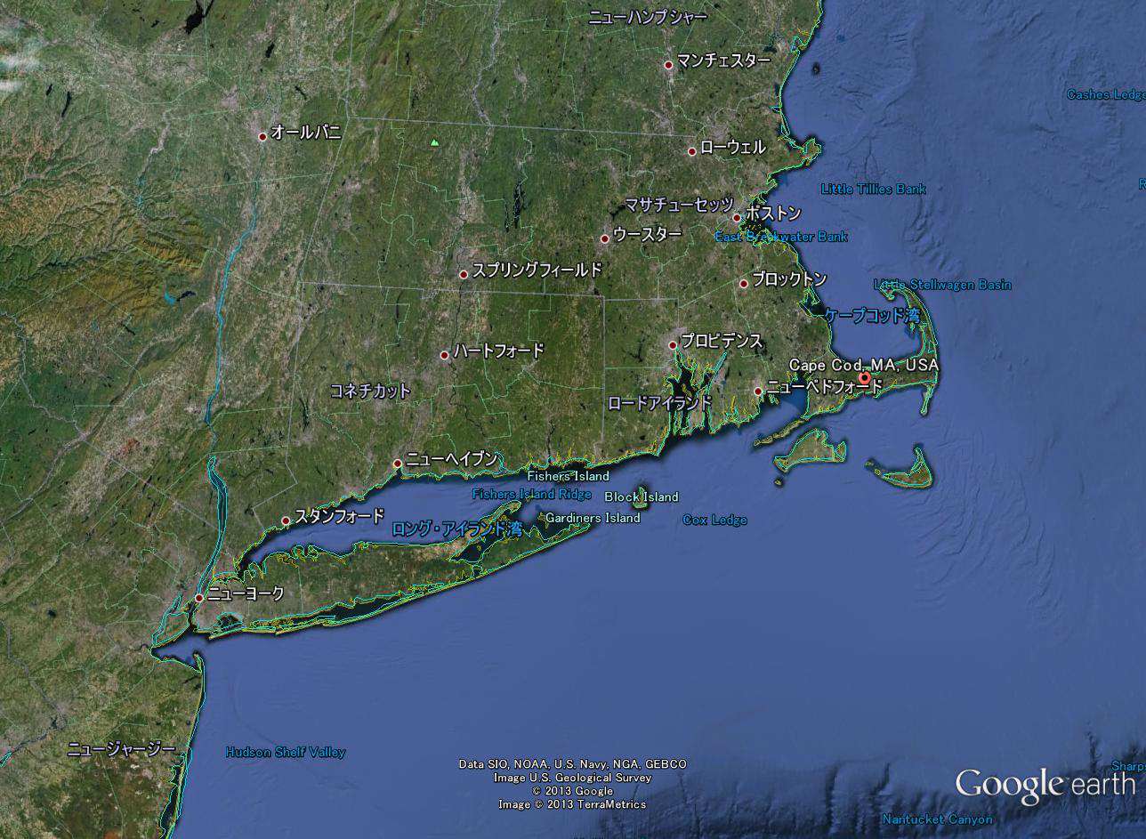
ケープコッド

Slide 25
 | 南部 | 西部 | 北部
1700年代 | カリブの海賊
1800年代 | スプラッシュマウンテン | ビッグサンダーマウンテン | トムソーヤ島
1900年代

Slide 26
世界のテーマパーク

Slide 27
ウエスタンリバー鉄道
列車には側の名前
「ミシシッピ号」、「リオ・グランデ号」、「ミズーリ号」、「コロラド号」

Slide 28
熱帯のエリア
ジャングルクルーズ
南米のアマゾン川（川流域世界一位）
エジプトのナイル川（世界最長の川）
アジアのイラワジ川（ビルマあたり）
ガンジス川
シュバイツアーの滝

Slide 29
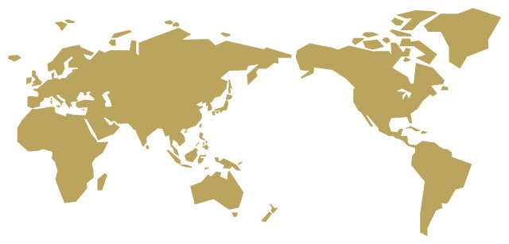
ジャングルクルーズ
ガンジス川
イラワジ川
アマゾン川
ナイル川

Slide 30
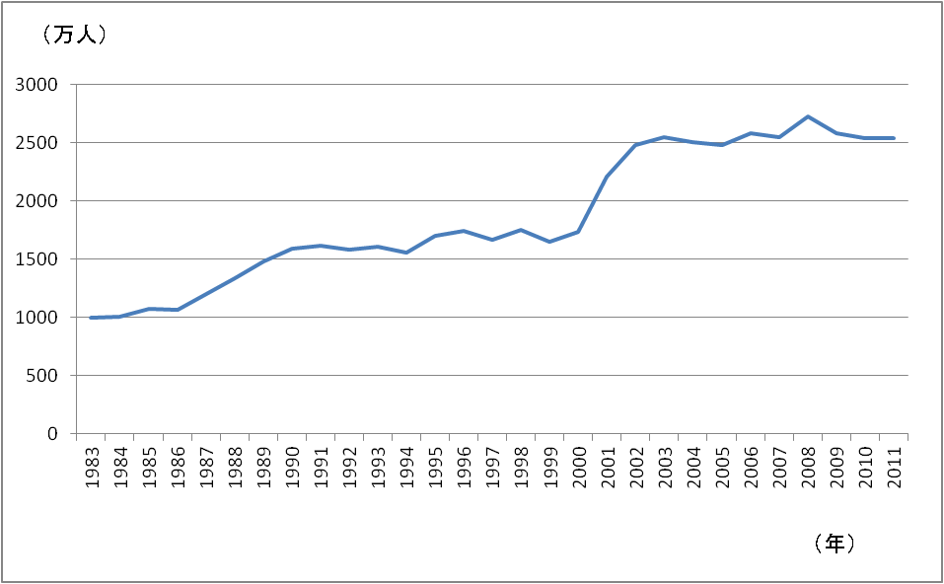
ディズニーリゾート入場者数

Slide 31
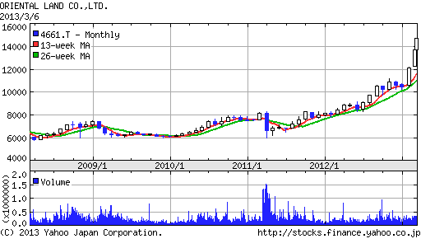
オリエンタルランドの株価
（円）

